Slide 1


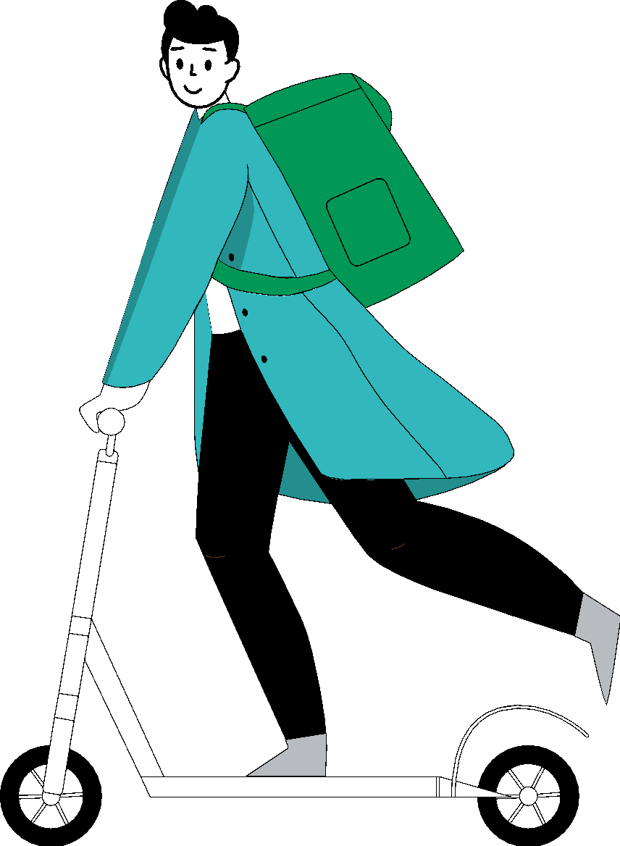
Игра
«Прекрасное далёко»

Slide 2
Правила игры
Команда по 3-5 человек
Ответы сдаются на специальных бланках
Пользоваться гаджетами запрещено
4 этапа игры,
время ограничено

Slide 3


Персонажи
Герою от 14 до 17 лет
Хочет накопить на покупку
Уже есть 15 тысяч рублей
Решает заработать недостающую сумму
Может работать только
3 летних месяца

Slide 4
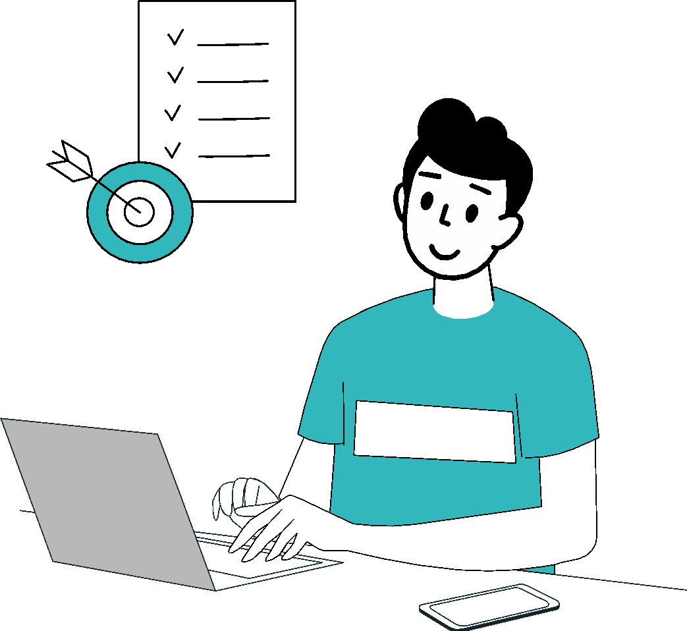
Этап 0
Выбор финансовой цели

Slide 5

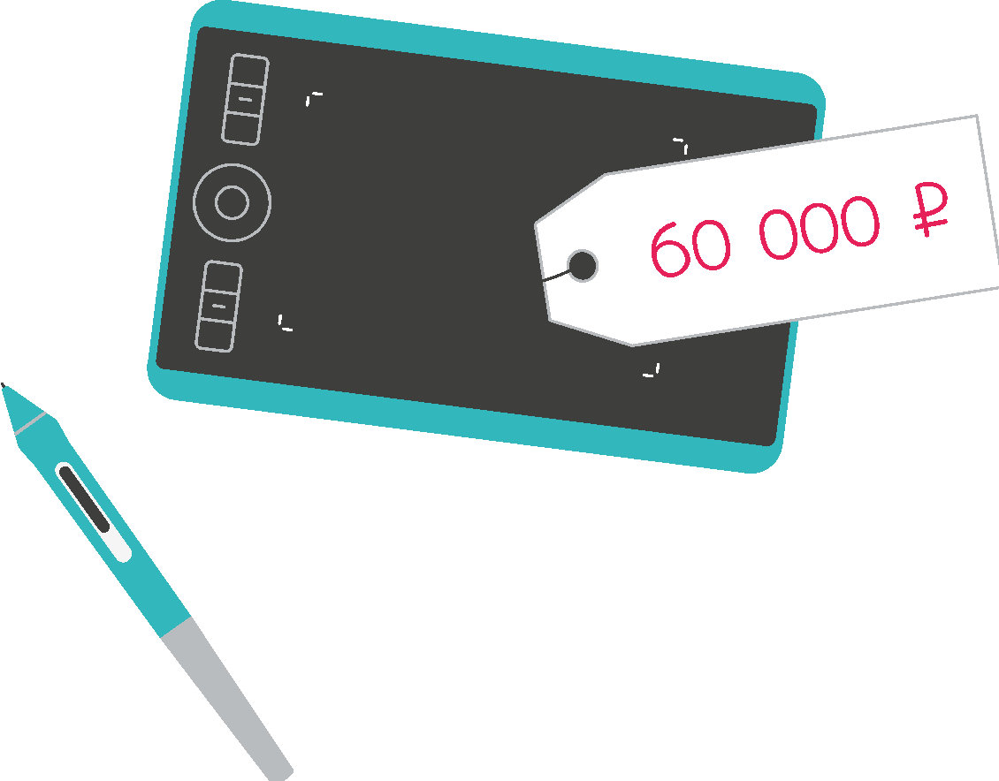
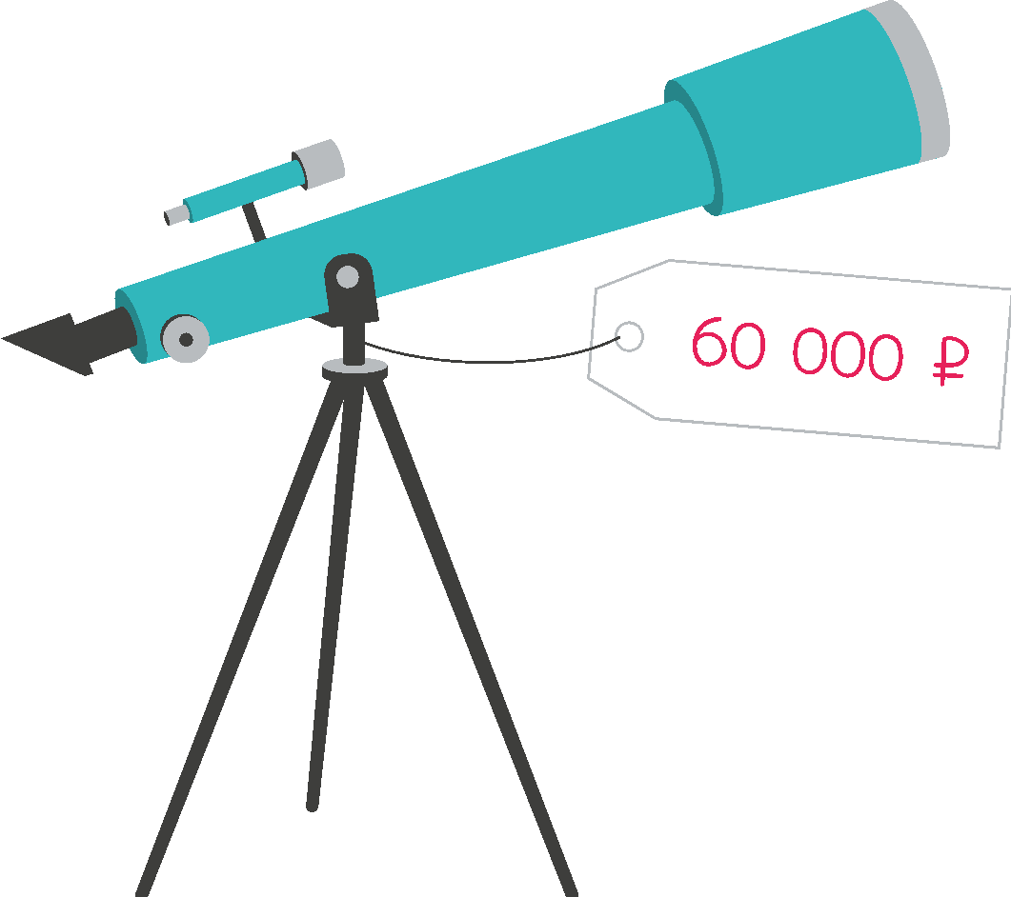

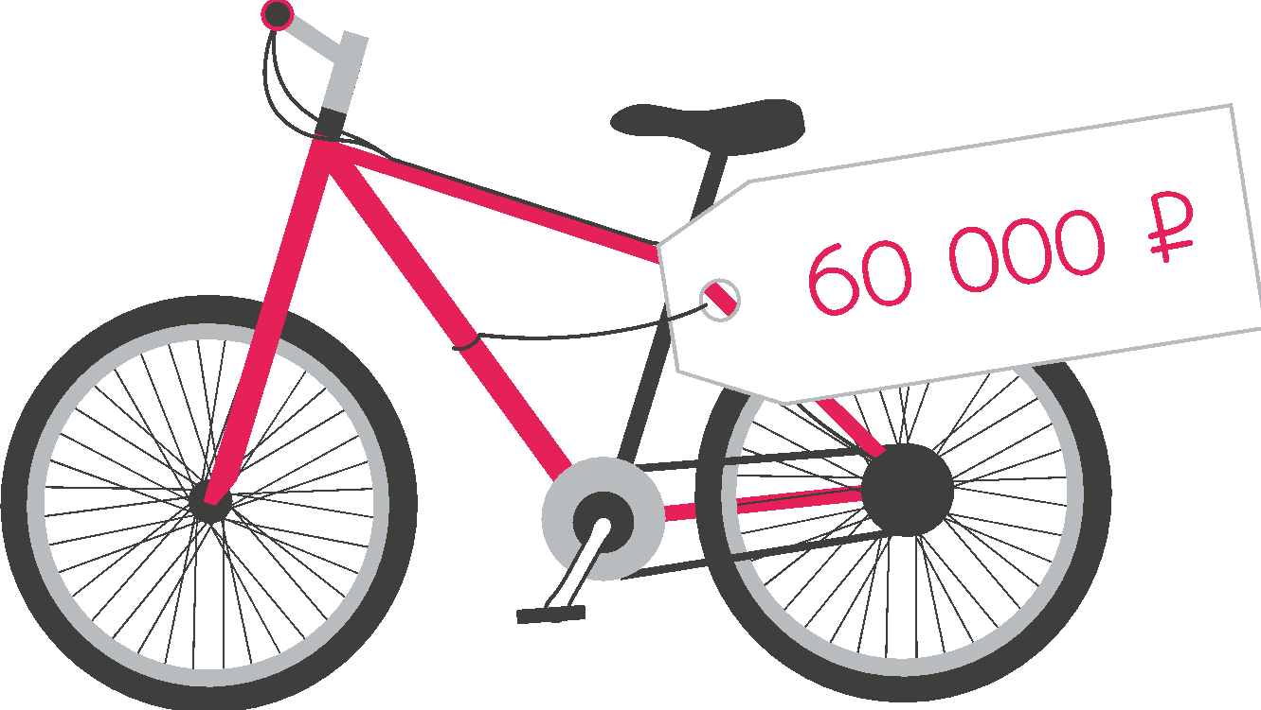
Финансовые цели

Slide 6
Этап 1: работа в июне
Ход игры:
5 минут на ознакомление
с вакансиями
7 минут на процесс получения ответов на вопросы
3 минуты на выбор работы

Slide 7

Уточняющие вопросы
Обязательные реквизиты:
ИНН, ОГРН, КПП (для юридических лиц), ОКПО, ОКВЭД, полное наименование организации, юридический адрес
Размер заработной платы и условия трудоустройства
Какие задачи входят в обязанность сотрудника

Slide 8
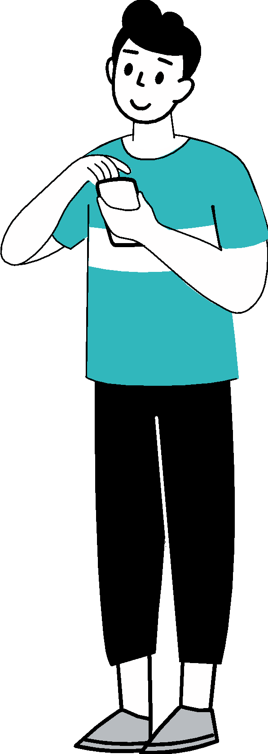
Этап 1: работа в июне
Результаты

Slide 9
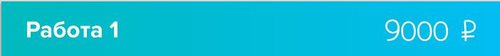


1. Стажёр-помощник в отдел продаж
Поскольку в первый месяц был испытательный срок,
то и зарплата в два раза ниже обещанной. К тому же
работодатель вычел из зарплаты героя стоимость
униформы, обедов и штрафы за опоздания на работу
за весь месяц.
Нужно было обратить внимание на любой ответ
работодателя на дополнительные вопросы — в них он
пытался выдать как можно меньше информации
о компании и предполагаемой работе.

Slide 10
Нюансы трудоустройства несовершеннолетних
Возраст | Сколько можно работать во время каникул | Сколько можно работать, совмещая с учёбой | Где можно работать
до 14 | Определяется отдельно |  | Только творческие профессии
от 14 до 15 | 4 часа в день/смену | 2,5 часа в день/смену | Легкий труд без вреда здоровью
от 15 до 16 | 5 часов в день/смену | 2,5 часа в день/смену
От 16 до 17 | 7 часов в день/смену | 4 часа в день/смену
Возраст, с которого можно устраиваться на работу
Нет испытательного срока
Обязательный медосмотр, который оплачивает работодатель

Slide 11
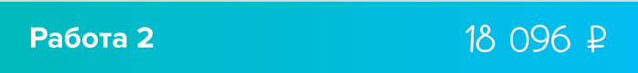

2. Оператор зала в компании
«Питаемся-и-правильно»
Герой заработал 260 руб/час х 4 (часа в день) х 5 (дней
в неделю) х 4 (недели) = 20 800 рублей.
Из этой суммы работодатель вычел НДФЛ 13%,
получилось 18 096 рублей.
Герой справился с работой и получил свою первую
зарплату! Поздравляем!

Slide 12
Налог с зарплаты
Налог на доходы физических лиц – 13%*
Платит налог работник, но перечисляет налог в налоговую службу работодатель
Налогом облагается не только зарплата:
любые доходы — зарплата, гонорар за проект, премия;
прибыль от сдачи недвижимости в аренду;
прибыль с продажи акций, облигаций;
выигрыш в лотерею;
Не облагается: стипендия, денежные подарки и т.д.
*для доходов, не превышающих 5 млн. рублей.

Slide 13
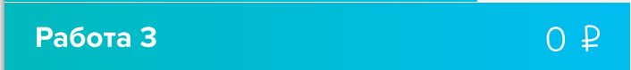

3. Стажёр
Герой стал жертвой мошенников – так называемым дропом.
Это человек, который обналичивает деньги, украденные
мошенниками с банковских счетов третьих лиц. Дроп
не является инициатором преступления, а выполняет указания злоумышленников, получая за это деньги.
За соучастие в преступлении может грозить от штрафа
и испорченной кредитной истории до лишения свободы.
Нужно было обратить внимание на любой ответ работодателя на дополнительные вопросы — в них он пытался выдать как можно меньше информации о компании
и предполагаемой работе.

Slide 14

Дропы
Дроп — человек, который обналичивает деньги, украденные мошенниками
с банковских счетов третьих лиц.
Чем это может грозить:
  Штраф
  Принудительные работы
  Испорченная кредитная история
  Лишение свободы

Slide 15

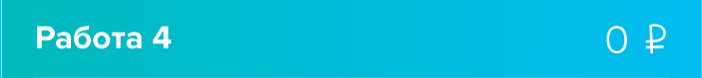
4. Стажировка в рекламном агентстве
Герой отлично справился со стажировкой
и заработал много полезных и ценных знаний,
навыков и умений. Отличная инвестиция в свое
образование — это очень пригодится в будущем!

Slide 16

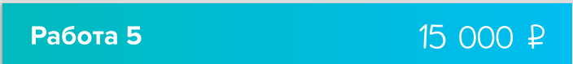
5. Помощник вожатого в летнем лагере
Работодатель сдержал все свои обещания и выплатил
зарплату — 15 тыс. рублей.
Помимо этого герой отлично провёл время, узнал много
нового и повеселился на отрядных мероприятиях.
Прекрасная идея для летнего времяпрепровождения —
можно совместить приятное с полезным!

Slide 17
Этап 2:
работа в июле
Ход игры:
7 минут на ознакомление
с вакансиями
7 минут на процесс получения ответов на вопросы
3 минуты на выбор работы

Slide 18
Уточняющие вопросы
Обязательные реквизиты: ИНН, ОГРН, КПП (для юридических лиц), ОКПО, ОКВЭД, полное наименование организации, юридический адрес
Размер заработной платы и условия трудоустройства
Какие задачи входят в обязанность сотрудника

Slide 19
Этап 2: работа в июле
Результаты

Slide 20

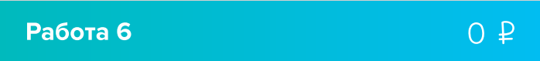
6. Стипендия в благотворительном фонде помощи бездомным животным «Мягкие лапки»
Вы стали жертвой мошенников — так называемым
дропом.
Можно было проверить обязательные реквизиты
компании – название в них не соответствует названию
в вакансии. Преступники очень часто создают много
однотипных объявлений, не меняя в них информацию,
надеясь на невнимательность людей — вот вы
и попались!

Slide 21
Дропы
Под видом работодателя
  работа, связанная с переводом и обналичиванием денег
Под видом органов государственной безопасности
  работа по поиску преступников: для этого якобы требуется побыть наживкой для преступников и снять эти деньги в банкомате.
Под видом сотрудников банка
  нужно вывести деньги с якобы замороженных счетов банков, попавших под санкции, на «безопасные» счета.
Под видом ошибившегося человека
  Мошенники «случайно» переводят на банковский счет деньги, а затем просят их вернуть наличными или перевести на карту

Slide 22
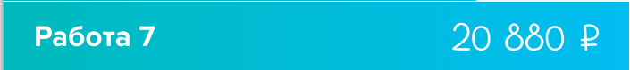
7. Работа курьером
Герой работал не покладая рук всё возможное время
и заработал 1200 руб х 5 (дней в неделю) х 4 (недели) =
24 000 рублей.
Из этой суммы работодатель вычел НДФЛ 13%,
получилось 20 880 руб.
Герой хорошо справился с работой и получил
зарплату! Поздравляем!

Slide 23
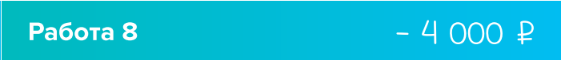
8. Помощник маркетолога маркетплейса удаленно
Работодатель просил героя покупать небольшое количество товара на маркетплейсе, а потом возвращал деньги. Сначала всё шло хорошо и герою даже удалось заработать 1 тысячу рублей, но после третьей итерации, когда герой потратил
5 тысяч рублей, работодатель перестал выходить на связь. Итого, герой не только не заработал деньги, но ещё
и потратил свои.
Нужно было обратить внимание на банковские реквизиты –
их формат не соответствует требуемой форме, то есть содержит меньше цифр, чем нужно. К тому же работодатель предупреждает, что нужен стартовый капитал – это нормально для предпринимательства,
но подозрительно для работы по найму.

Slide 24

Мошенники на маркетплейсах
Обещают быстрые деньги за простые действия
  Лайки и оценки товаров
  Комментарии товарам
  и отелям
Могут украсть
  Деньги
  Данные карты
  Личный кабинет
  на маркетплейсе
  Они есть даже
  на проверенных маркетплейсах

Slide 25
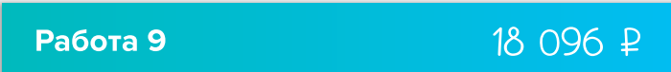
9. Оператор зала в компании
«Питаемся-и-правильно»
Герой заработал 260 руб/час х 4 (часа в день) х 5 (дней
в неделю) х 4 (недели) = 20 800 рублей.
Из этой суммы работодатель вычел НДФЛ 13%,
получилось 18 096 руб.
Герой прекрасно справился с работой и получил свою
зарплату! Поздравляем!

Slide 26
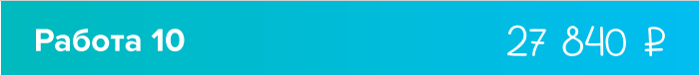
10. Менеджер зала в компании «Питаемся-и-правильно»
Герой заработал 400 руб/час х 4 (часа в день) х 5 (дней
в неделю) х 4 (недели) = 32 000 рублей.
Из этой суммы работодатель вычел НДФЛ 13%,
получилось 27 840 руб.
Герой справился с новой должностью и получил
зарплату! Поздравляем!

Slide 27

Налоги в вакансиях
Что написано | Что это значит
Зарплата брутто – 30 тысяч рублей | Это зарплата до вычета налогов. Значит, получите 30 т.р. – 13% = 26 100 рублей
Зарплата гросс (gross) – 30 тысяч рублей
Зарплата «грязными» – 30 тысяч рублей
Зарплата начисленная – 30 тысяч рублей
Зарплата нетто – 30 тысяч рублей | Так называют зарплату после вычета налогов. Это значит, что итоговая сумма денег, которую вам выплатят, составит 30 тысяч рублей
Зарплата «на руки» – 30 тысяч рублей
Зарплата «чистыми» или net – 30 тысяч рублей
Зарплата к выдаче – 30 тысяч рублей

Slide 28
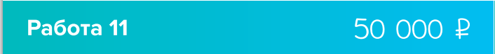
11. Помощник менеджера в рекламном агентстве
Работодатель выплатил всю причитающуюся зарплату,
а за перевыполненный план продаж ещё выдал
премию в размере 5 тысяч рублей.
Герой справился с новыми рабочими задачами
и получил первую зарплату! Поздравляем!

Slide 29
Этап 3: работа
в августе
Ход игры:
7 минут на ознакомление с вакансиями
7 минут на процесс получения ответов на вопросы
3 минуты на выбор работы

Slide 30
Уточняющие вопросы
Обязательные реквизиты: ИНН, ОГРН, КПП
(для юридических лиц), ОКПО, ОКВЭД, полное наименование организации, юридический адрес
Размер заработной платы и условия трудоустройства
Какие задачи входят в обязанность сотрудника

Slide 31
Этап 3: работа в августе
Результаты

Slide 32
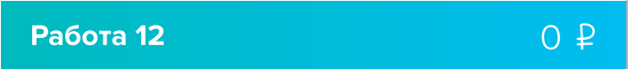
12. Работа по продвижению новой криптовалюты
Компания, которая так агрессивно предлагает
привлекать других покупателей или вкладчиков
в её акции и обещает доходы за привлечение других
людей, — обычно является финансовой пирамидой.
Это мошенническая схема!

Slide 33
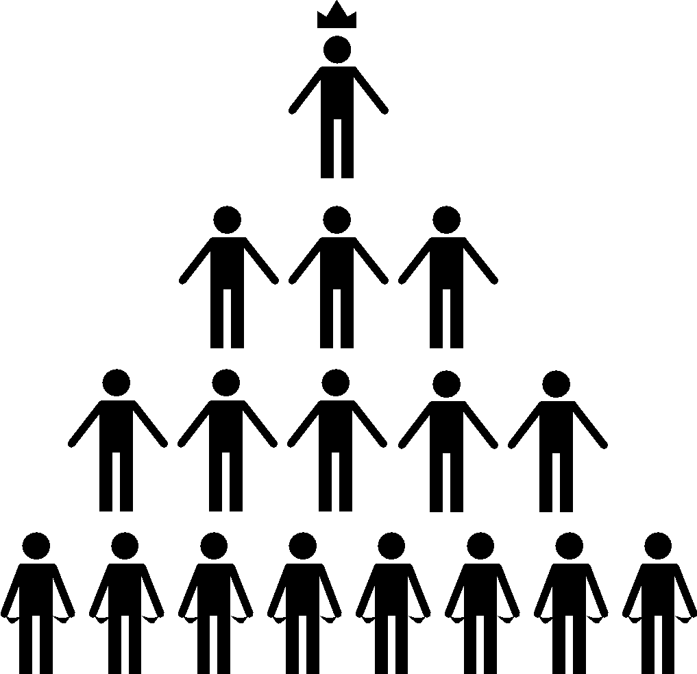

Признаки финансовых пирамид
Финансовая пирамида - мошенническая схема, в которой доход выплачивается за счёт привлечения новых участников.
Признаки:
  Прибыль за счёт привлечения новых вкладчиков
  Компания не создаёт реальный продукт
  и не даёт информации о нём
  Нет официальной информации о компании
  и лицензии

Slide 34
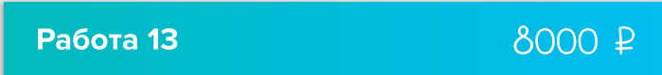
13. Монтаж, перевозка, установка мебели, стажер
Работодатель выплачивал зарплату за отработанные смены, и герою удалось заработать 15 тыс. руб.
Но герой во время работы получил травму спины из-за того, что поднимал много тяжестей. На поход к врачам и лечение пришлось потратить почти половину зарплаты – 7 тысяч рублей. А также герой не смог отработать вторую половину месяца из-за болезни. Так что тут герой заработал не только деньги, но и проблемы со здоровьем.
Важно учитывать, что существуют ограничения
для несовершеннолетних по устройству на тяжелые
и вредные работы!

Slide 35
Особые условия труда для несовершеннолетних
Возраст | Мальчики | Девочки
14-15 лет | 3 кг | 2 кг
16-17 лет | 4 кг | 3 кг
Суммарно за смену | 500 кг | 200 кг
Ограничения подъёма тяжестей
Запрет на командировки и работу вахтовым методом
Запрет на сверхурочную работу*,
Запрет на работу с вредными и опасными условиями труда и на работу, которая может причинить вред нравственному развитию

Slide 36
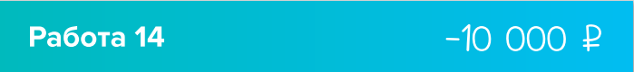
14. Самозанятость в качестве блогера
Для того чтобы записывать хорошее видео, нужно иметь много дополнительной техники, обычного телефона недостаточно. Чтобы порадовать подписчиков красивой картинкой и качественным звуком, герою пришлось купить микрофон, штатив для камеры и кольцевую лампу.
Это обошлось в 10 тысяч рублей, а доход с этих
записей герой пока не получил. Возможно, повезёт
в следующем месяце. Правда, необходимо еще пройти курсы актерского мастерства и оплатить вебинары по поисковой оптимизации.
Но нужно быть осторожным, могут возникнуть проблемы
с конфиденциальностью и безопасностью персональных данных. Если делать свою жизнь общедоступной, то можно стать объектом интереса недобросовестных людей.

Slide 37
Что нужно ещё для творческой профессии
1. Создание контента
2. Продвижение
3. Взаимодействие с аудиторией
4. Техническое оборудование
5. Курсы публичных выступлений и сценического мастерства
для всего этого нужны ресурсы
(денежные и временные)

Slide 38
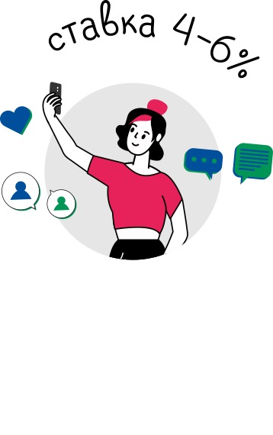
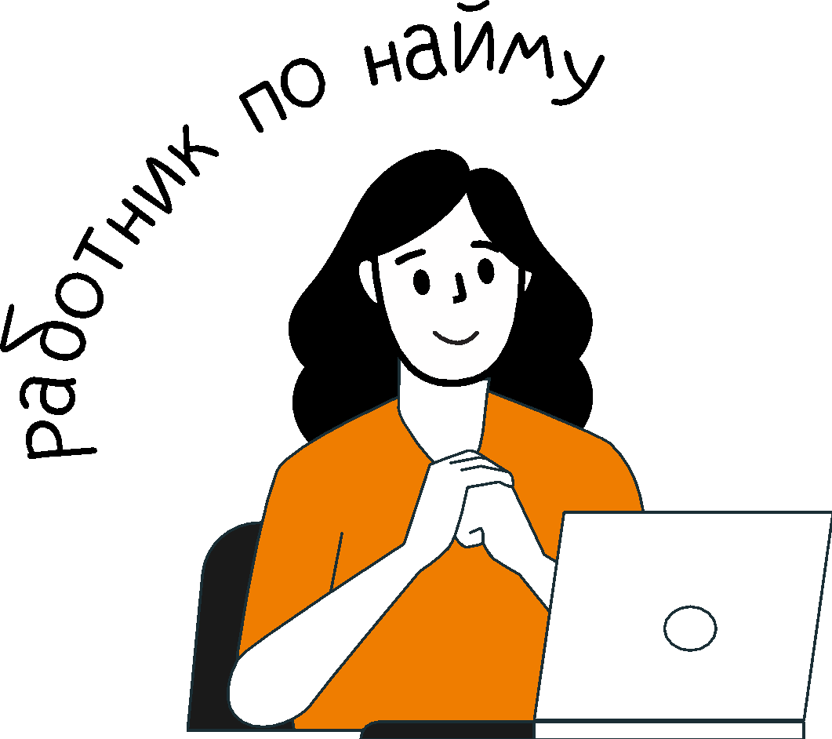
Самозанятость
Самозанятые – это те налогоплательщики, которые платят налог
на профессиональный доход
С 14 лет, но нужно письменное согласие родителей
Преимущества работы самозанятым:
  Простая регистрация
  Упрощенная отчётность
  Нет страховых взносов
  Самая низкая налоговая ставка:
    для заказов от физлиц — 4%;
    для заказов от юрлиц — 6%.
  Налоговый вычет до 10 тысяч рублей

Slide 39
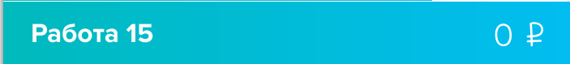
15. Пеший курьер в типографию
Работодателями оказались мошенники, которые
обманывали доверчивых людей, а герой перевозил
деньги, полученные обманным путем. Героя задержала
полиция, а «работодатель» испарился.
Нужно было обратить внимание на тот факт, что
работодатель не предоставил данные о себе, хотя у
индивидуальных предпринимателей есть реквизиты.
К тому же очень подозрительно, что работодатель не
заключает трудовой договор.

Slide 40
Признаки мошенничества при найме на работу
Декларируемая гарантированная высокая доходность:
Агрессивная реклама и навязчивые призывы к сотрудничеству
Сомнительные договоры или их отсутствие
Отсутствие информации о компании, её руководстве, деталей о рабочих задачах, постоянного офиса

Slide 41
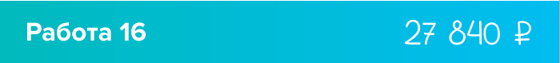
16. Менеджер зала в компании «Питаемся-и-правильно»
Герой заработал 400 руб/час х 4 (часа в день) х 5 (дней
в неделю) х 4 (недели) = 32 000 рублей.
Из этой суммы работодатель вычел НДФЛ 13%,
получилось 27 840 рублей.
Герой справился с новой должностью и получил
зарплату! Поздравляем!

Slide 42
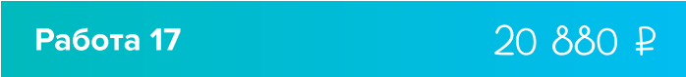
17. Работа курьером
Герой работал не покладая рук всё возможное время
и заработал 1200 руб х 5 (дней в неделю) х 4 (недели) =
24 000 рублей.
Из этой суммы работодатель вычел НДФЛ 13%,
получилось 20 880 рублей.
Герой справился с работой и получил зарплату!
Поздравляем!

Slide 43

Этап 4:
покупка
Ход игры:
4 минуты на ознакомление
с вариантами
2 минуты на выбор

Slide 44
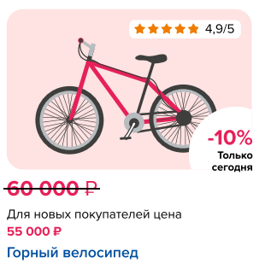
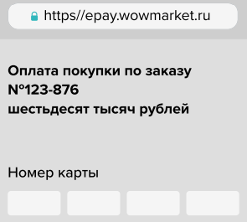
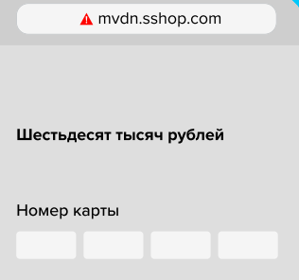

Выбор магазина
Мошеннический маркетплейс
ativo-wql.org
Надежный маркетплейс
wowmarket.ru
Мошеннический
Магазин
М.Видно
Надежные специализированные
магазины

Slide 45
5 советов
5 советов подростку при поиске первой работы
5 советов, как не попасться на уловки мошенников-работодателей

Slide 46


Подведение итогов результаты

